Slide 1
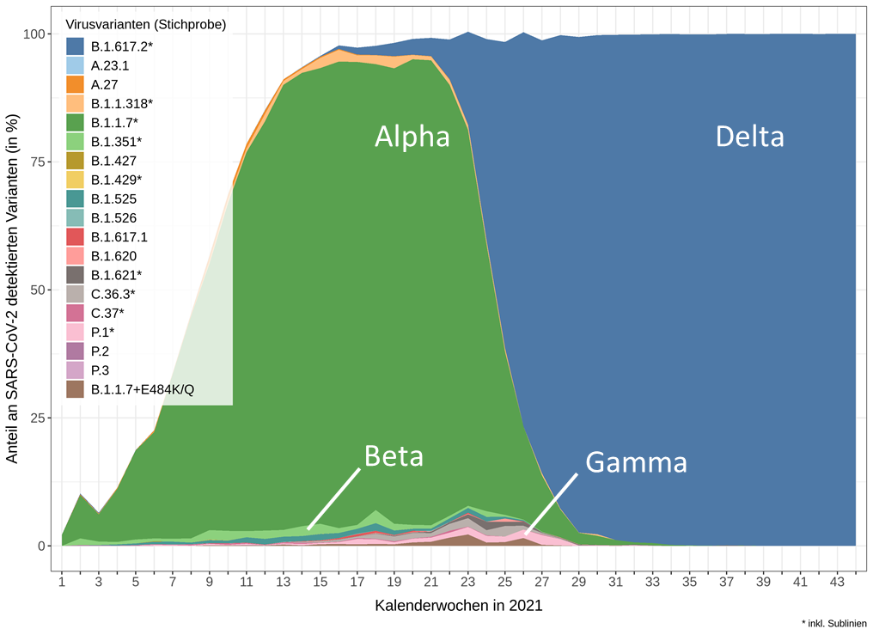
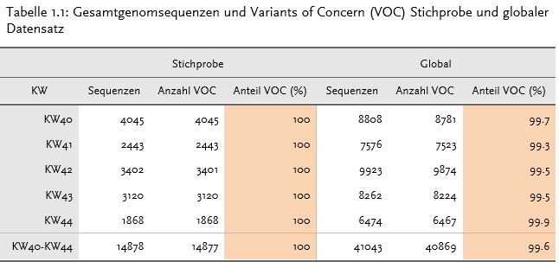
SARS-CoV-2 Population in Deutschland
Delta (B.1.617.2) ist seit Juli 2021 die in Deutschland dominierende Linie
Die RKI Datenkollektion umfasst 352.868 (Stichprobe: 134.621) SARS-CoV-2 Genom-sequenzen aus Deutschland.
Stand Lagebericht KW46

Slide 2
Delta Linie (B.1.617.2) und Sublinien
Basierend auf ihren genomischen Mutationsprofilen und regionaler Häufung werden inzwischen zahlreiche Sublinien von Delta unterschieden.
Von B.1.617.2 direkt abstammende Sublinien werden in der Pango-Nomenklatur nach dem Schema „AY.[Zahl]“ benannt.
Als Delta bezeichnete
Pango-Viruslinien:
TOP3 Delta (Sub-) Linien
in Deutschland:
Pango System | Weltweit auftretend | inn Deutschland auftretend
Stand Lagebericht KW46 | 68 | 61
Stand 16.11.2021 | 153 | 64
(Sub-) Linie | Anteil
AY.43 | 36.2%
B.1.617.2 | 27.9%
AY.4 | 8.7%
Stand 16.11.2021

Slide 3
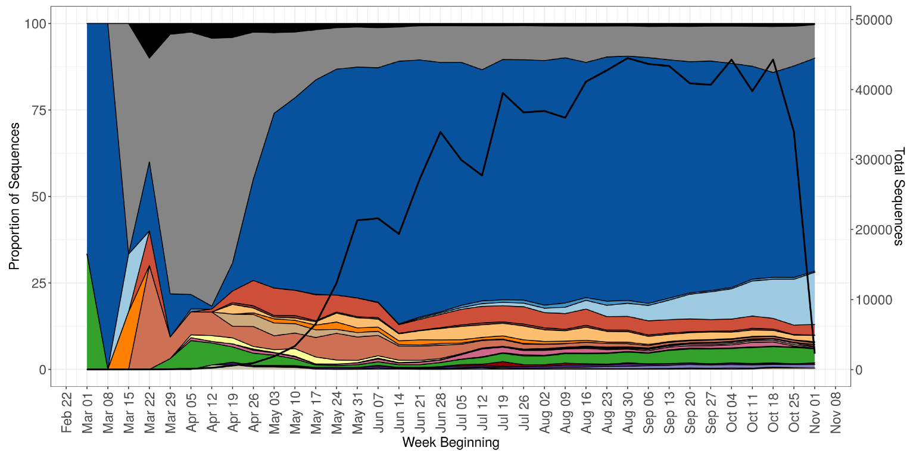
Delta Sub-Sublinie AY.4.2 in UK
VUI
Aufgrund des Verdachts auf eine erhöhte Übertragbarkeit wurde AY.4.2 seitens PHE als VUI deklariert
AY.4.2 unterscheidet sich von AY.4 durch zwei zusätzliche Mutationen im Spike-Gen an
Position 145 (innerhalb eines Antikörper Epitops, konvergent zu Alpha & Mu)
Position 222 (Spekulation hinsichtlich Fitnessvorteil, konvergent zu B.1.177)
PHE Technical Briefing
vom 12.11.2021
AY.4.2
Quelle: https://assets.publishing.service.gov.uk/government/uploads/system/uploads/attachment_data/file/1033101/Technical_Briefing_28_12_Nov_2021.pdf

Slide 4
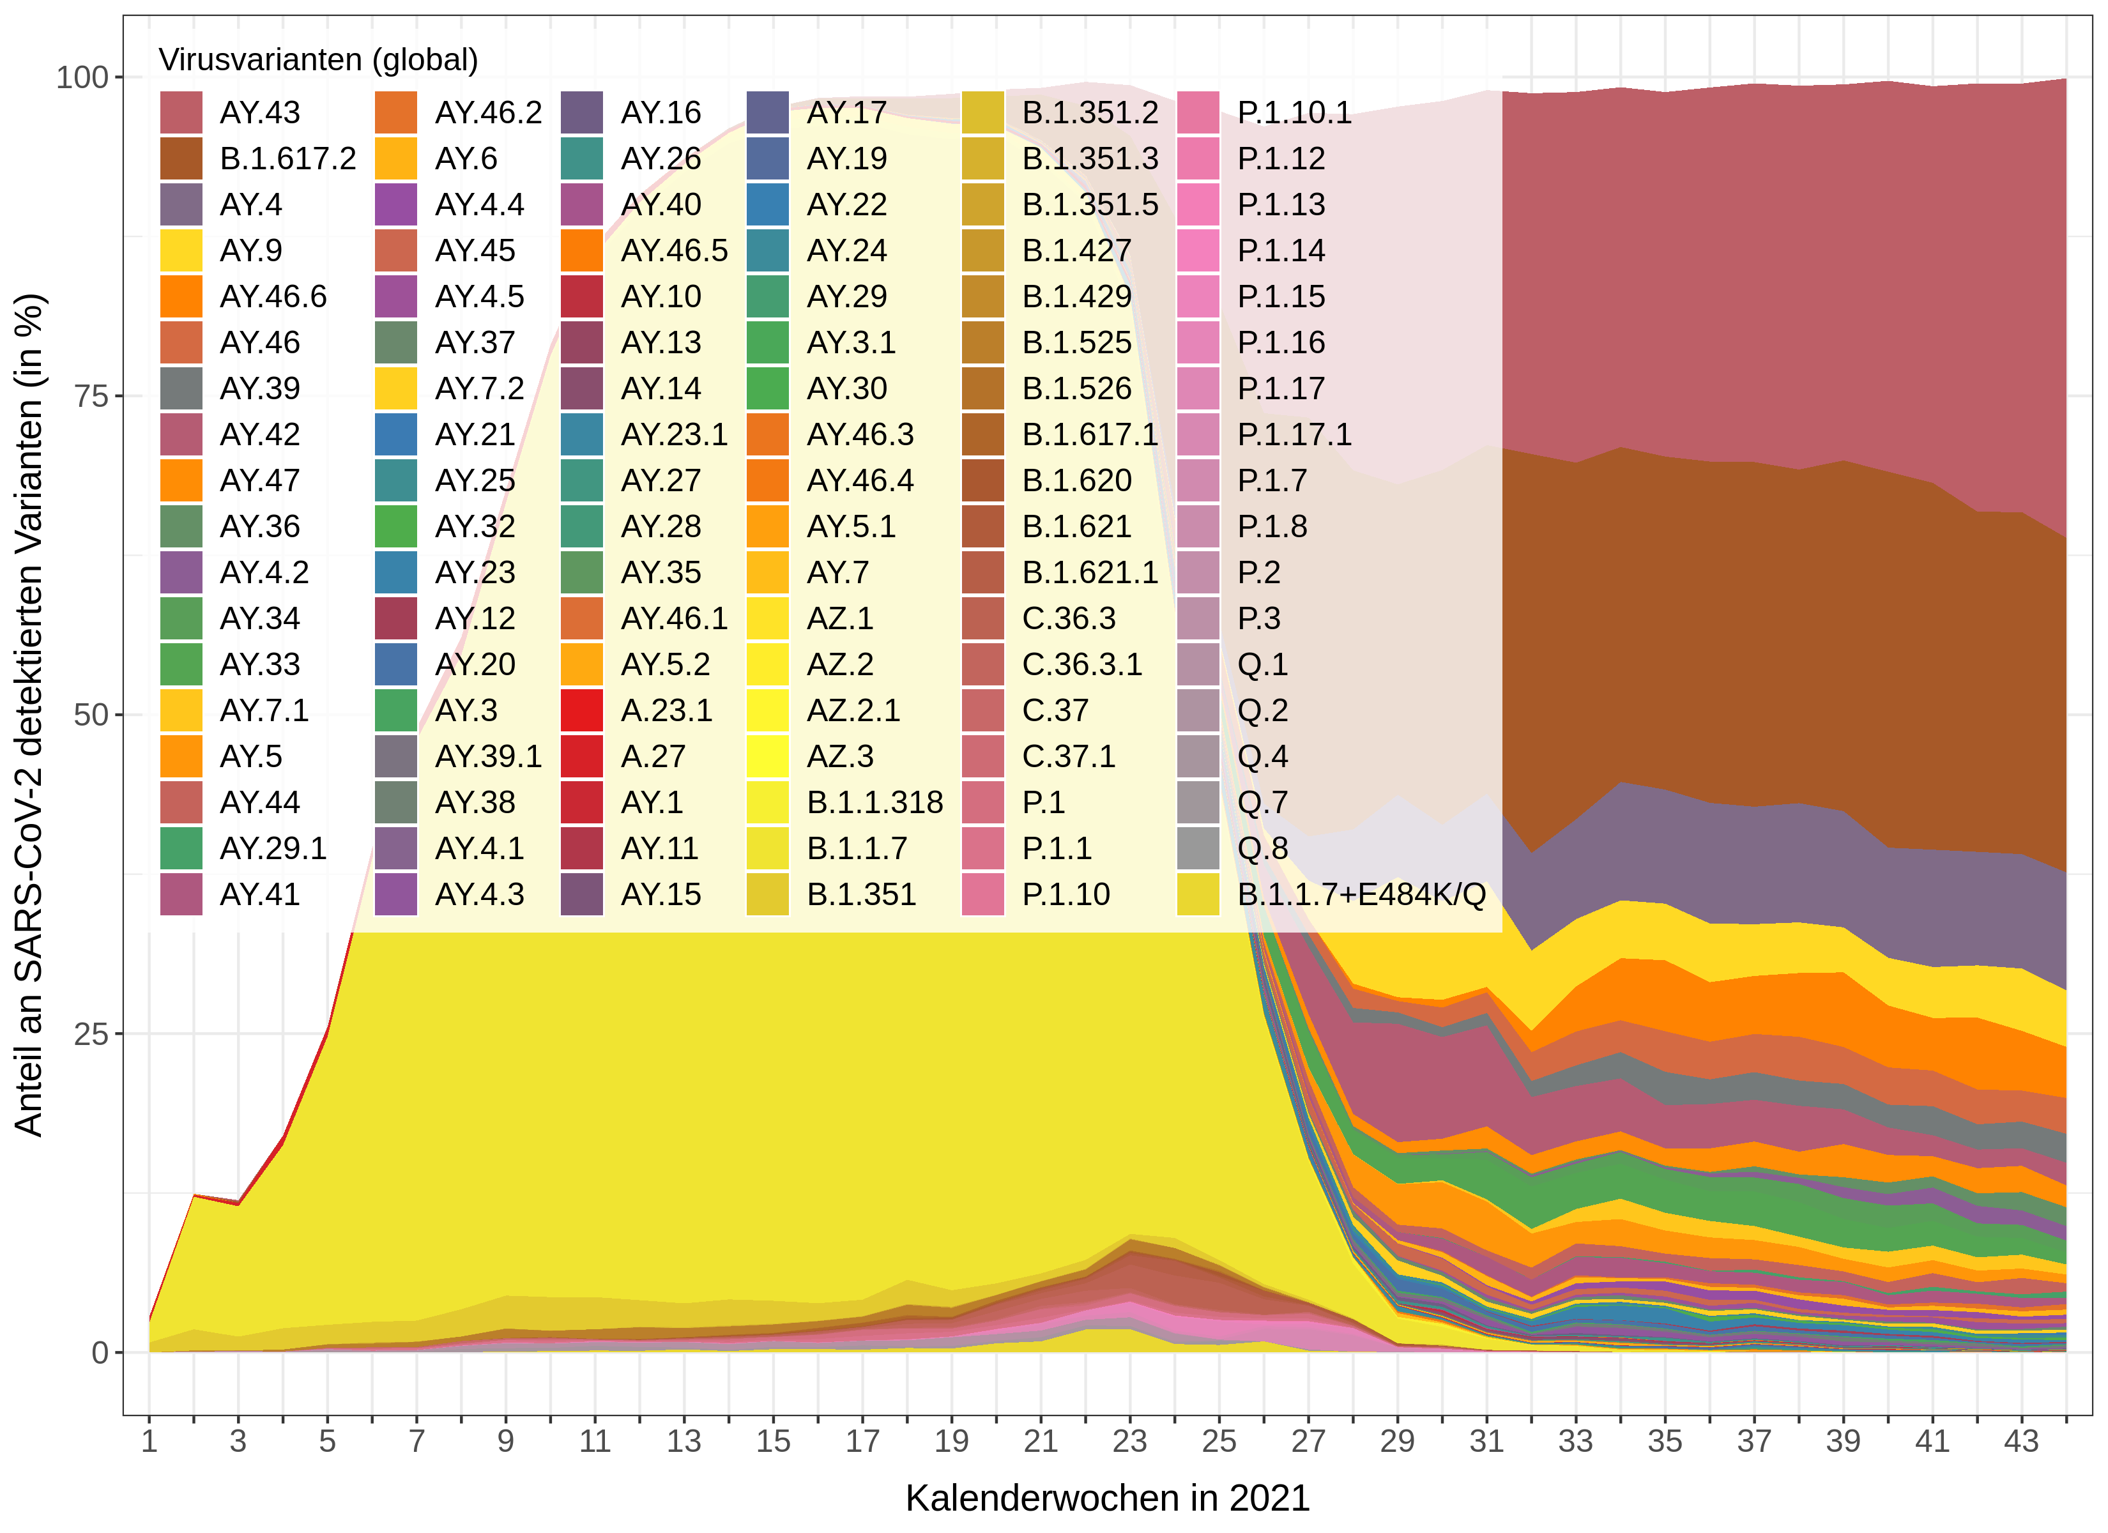
Delta Sub-Sublinie AY.4.2 in Deutschland
VUI
ca. 8 Wochen nach dem Auftreten in UK ist AY4.2 auch in Deutschland nachweisbar
Stand Lagebericht KW46
AY.4.2

Slide 5
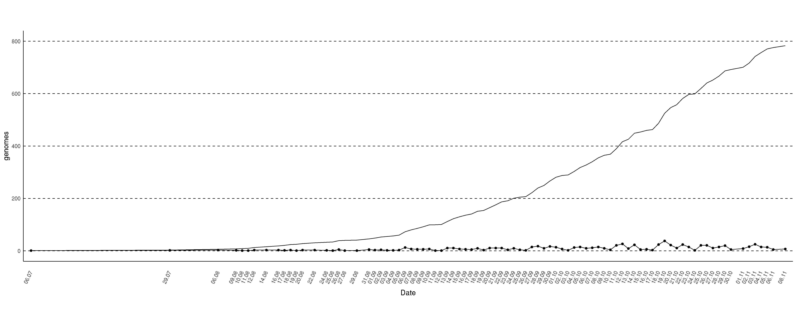
Delta Sub-Sublinie AY.4.2 in Deutschland
VUI
Nachweis (Probenentnahme)
kumulativ
Stand 16.11.2021

